Slide 1
ＴＰＰ参加の是非 ～補助資料～
平成２３年５月１４日
第２回新歓ＳＰＤ研究会
発表者 石塚啓（法２）

Slide 2
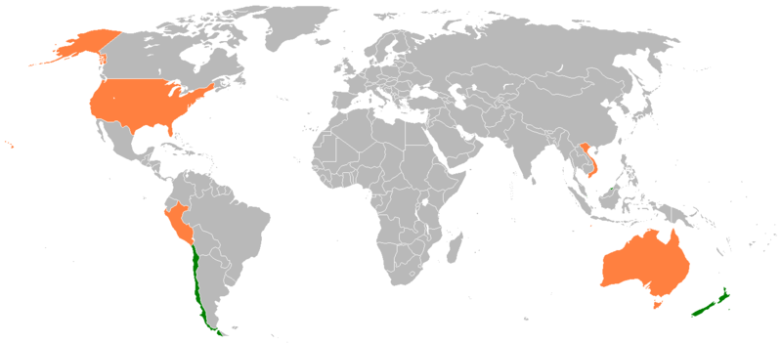
ＴＰＰ参加国
発行時の参加国
発行後の参加国

Slide 3
ＴＰＰ参加国のＧＤＰ

Slide 4
ＴＰＰ参加国の概要

Slide 5
ＴＰＰの条文構成

Slide 6
ＴＰＰの対象
参加を目指す国がまとまり、交渉の作業部会を設けている。

Slide 7
ＴＰＰ参加の影響試算

Slide 8
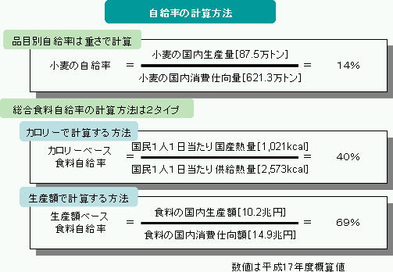
食糧自給率について①

Slide 9
食糧自給率について②

Slide 10
日本の高関税品目の例

Slide 11
平均関税率

Slide 12
輸入関税を一方的にゼロにすると？
輸入関税を一方的にゼロに
外国からは輸入しやすい
外国へは輸出をしにくい
外国製品が大量に国内へ・・・

Slide 13
輸入関税を一方的にゼロにすると？
工業製品や農産物を安く買えるように
余ったお金を余暇に回す
サービス産業が発達
雇用が増える！
余ったお金で輸出企業の製品を購入
製造業が発達
生活が豊かになる！

Slide 14
ＦＴＡ・ＥＰＡについて

Slide 15
ＦＴＡ・ＥＰＡの締結国
※2010年12月20日時点でのデータ

